Slide 1


Angular Lazy Loading
Eduardo Florence
Angular Rio Meetup #02 – Tech Talk
@eduardoflorence

Slide 2
Problema?
Carregamento inicial lento de uma
SPA (Single Page Application)

Slide 3
Solução?
Lazy Loading
(Carregamento postergado de módulos)

Slide 4
Antes de tudo
Organizar o sistema em módulos
e trabalhar com rotas.

Slide 5
Configuração
Retirar todos os imports e referências
de módulos que terão carregamento postergado

Slide 6
Configuração
Na rota principal (app-routing.module.ts), ao invés de criar uma rota para um componente do módulo, cria-se uma rota para o módulo com a sintaxe abaixo:
import { NgModule } from '@angular/core';
import { Routes, RouterModule } from '@angular/router';
import { DashboardComponent } from './dashboard/dashboard.component';
import { ClientesComponent } from './clientes/clientes.component';
import { FornecedoresComponent } from './fornecedores/fornecedores.component';
const routes: Routes = [
{ path: '', component: DashboardComponent },
{ path: 'dashboard', component: DashboardComponent },
{ path: 'clientes', component: ClientesComponent },
{ path: 'fornecedores', component: FornecedoresComponent },
];
@NgModule({
imports: [RouterModule.forRoot(routes)],
exports: [RouterModule]
})
export class AppRoutingModule { }
ANTES

Slide 7
Configuração
Na rota principal (app-routing.module.ts), ao invés de criar uma rota para um componente do módulo, cria-se uma rota para o módulo com a sintaxe abaixo:
DEPOIS
import { NgModule } from '@angular/core';
import { Routes, RouterModule } from '@angular/router';
import { DashboardComponent } from './dashboard/dashboard.component';
const routes: Routes = [
{ path: '', component: DashboardComponent },
{ path: 'dashboard', component: DashboardComponent },
{ path: 'clientes', loadChildren: './clientes/clientes.module#ClientesModule' },
{ path: 'fornecedores', loadChildren: './fornecedores/fornecedores.module#FornecedoresModule' },
];
@NgModule({
imports: [RouterModule.forRoot(routes)],
exports: [RouterModule]
})
export class AppRoutingModule { }

Slide 8
Configuração
Criar um arquivo de rotas para cada módulo com carregamento postergado.
Exemplo: clientes-routing.module.ts
import { NgModule } from '@angular/core';
import { Routes, RouterModule } from '@angular/router';
import { ClientesComponent } from './clientes.component';
const routes: Routes = [
{ path: '', component: ClientesComponent }
];
@NgModule({
imports: [RouterModule.forChild(routes)],
exports: [RouterModule]
})
export class ClientesRoutingModule { }

Slide 9
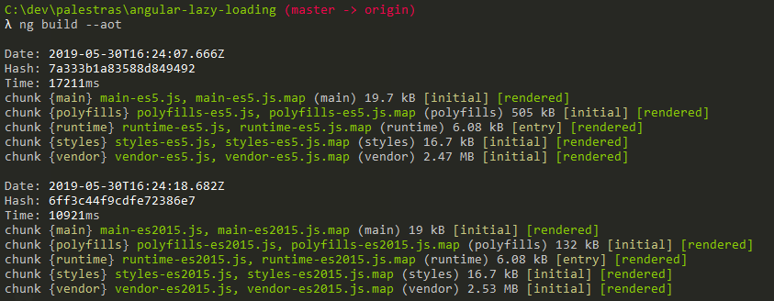
Carregamento Diferencial

Slide 10
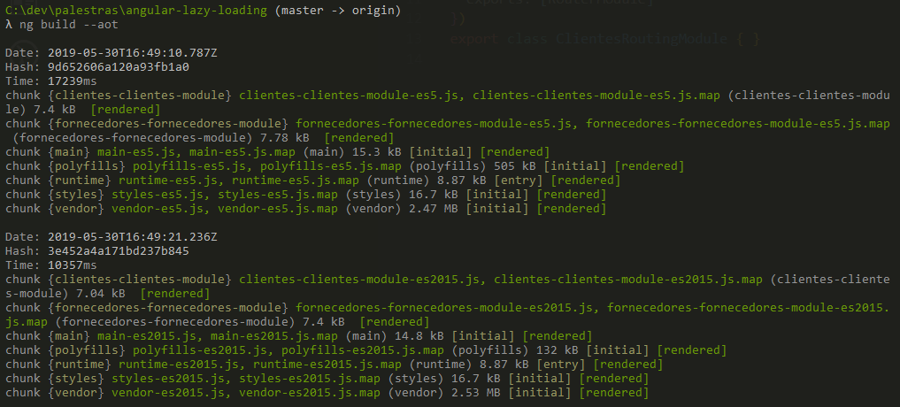
Carregamento Diferencial

Slide 11
Outro problema
Carga inicial lenta ao acessar
um módulo na primeira vez

Slide 12
Solução
Carregamento postergado em segundo plano, utilizando estratégia de pré-carregamento
import { NgModule } from '@angular/core';
import { Routes, RouterModule, PreloadAllModules } from '@angular/router';
import { DashboardComponent } from './dashboard/dashboard.component';
const routes: Routes = [
{ path: '', component: DashboardComponent },
{ path: 'dashboard', component: DashboardComponent },
{ path: 'clientes', loadChildren: './clientes/clientes.module#ClientesModule' },
{ path: 'fornecedores', loadChildren: './fornecedores/fornecedores.module#FornecedoresModule' },
];
@NgModule({
imports: [RouterModule.forRoot(routes, { preloadingStrategy: PreloadAllModules })],
exports: [RouterModule]
})
export class AppRoutingModule { }

Slide 13
Mais um outro problema
Muitos módulos sendo
carregados em segundo plano
podem causar lentidão no tráfego de dados
do módulo que está em uso.

Slide 14
Solução
Estratégia de pré-carregamento customizada
import { NgModule } from '@angular/core';
import { Routes, RouterModule } from '@angular/router';
import { DashboardComponent } from './dashboard/dashboard.component';
import { CustomPreloaderService } from './custom-preloader.service';
const routes: Routes = [
{ path: '', component: DashboardComponent },
{ path: 'dashboard', component: DashboardComponent },
{ path: 'clientes', loadChildren: './clientes/clientes.module#ClientesModule', data: {preload: true} },
{ path: 'fornecedores', loadChildren: './fornecedores/fornecedores.module#FornecedoresModule' }
];
@NgModule({
imports: [RouterModule.forRoot(routes, { preloadingStrategy: CustomPreloaderService })],
exports: [RouterModule]
})
export class AppRoutingModule { }

Slide 15
Solução
Estratégia de pré-carregamento customizada (custom-preloader.service.ts)
import { Injectable } from '@angular/core';
import { PreloadingStrategy, Route } from '@angular/router';
import { Observable, of } from 'rxjs';
@Injectable({
providedIn: 'root'
})
export class CustomPreloaderService implements PreloadingStrategy {
preload(route: Route, load: () => Observable<any>): Observable<any> {
return route.data && route.data.preload ? load() : of(null);
}
}

Slide 16
O último problema (eu acho!)
Muitos módulos sendo
carregados em segundo plano
podem causar lentidão no tráfego de dados
do módulo que está em uso
E, INCLUSIVE, do módulo inicial

Slide 17
Solução
Aplicar um delay antes de iniciar o módulo em segundo plano
const routes: Routes = [
{ path: '', component: DashboardComponent },
{ path: 'dashboard', component: DashboardComponent },
{
path: 'clientes',
loadChildren: './clientes/clientes.module#ClientesModule',
data: {preload: true, delay: 500}
},
{ path: 'fornecedores', loadChildren: './fornecedores/fornecedores.module#FornecedoresModule' }
];

Slide 18
Solução
Aplicar um delay antes de iniciar o módulo em segundo plano
...
import { flatMap } from 'rxjs/operators’;
...
export class CustomPreloaderService implements PreloadingStrategy {
preload(route: Route, load: () => Observable<any>): Observable<any> {
// return route.data && route.data.preload ? load() : of(null);
const loadRoute = (delay: number) => delay
? timer(delay).pipe(flatMap(() => load()))
: load();
return route.data && route.data.preload
? loadRoute(route.data.delay)
: of(null);
}
}

Slide 19
Plus 1
/* Angular 8+ */
const routes: Routes = [
{ path: '', component: DashboardComponent },
{ path: 'dashboard', component: DashboardComponent },
{
path: 'clientes',
loadChildren: './clientes/clientes.module#ClientesModule',
data: {preload: true, delay: 500}
},
{
path: 'fornecedores',
loadChildren: () => import('./fornecedores/fornecedores.module').then(mod => mod.FornecedoresModule)
}
];

Slide 20
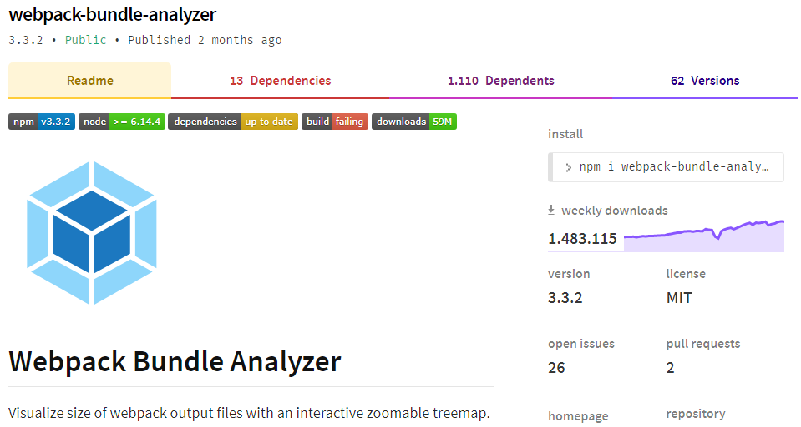
Plus 2

Slide 21
Webpack Bundle Analyzer
npm install webpack-bundle-analyzer --save-dev

Slide 22
Webpack Bundle Analyzer
package.json
{
"name": "angular-lazy-loading",
"version": "0.0.0",
"scripts": {
"ng": "ng",
"start": "ng serve",
"build": "ng build",
"test": "ng test",
"lint": "ng lint",
"e2e": "ng e2e",
"stats": "ng build --stats-json",
"analyze": "webpack-bundle-analyzer dist/angular-lazy-loading/stats.json",
"analyze-es5": "webpack-bundle-analyzer dist/angular-lazy-loading/stats-es5.json",
"analyze-es2015": "webpack-bundle-analyzer dist/angular-lazy-loading/stats-es2015.json"
},

Slide 23
Webpack Bundle Analyzer
npm run stats
npm run analyze

Slide 24
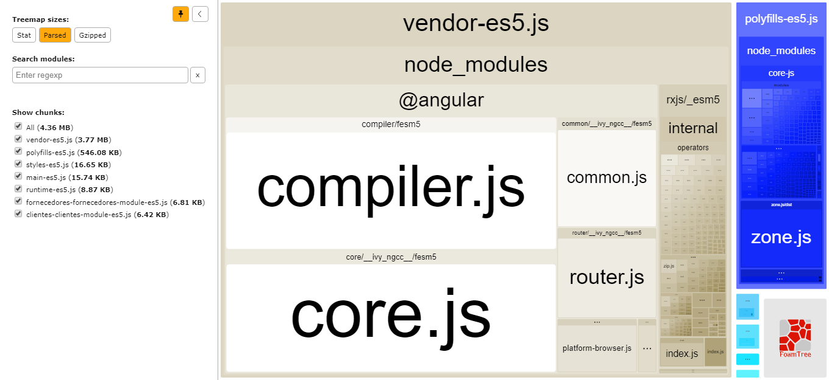
Webpack Bundle Analyzer
http://127.0.0.1:8888/

Slide 25
Referências
https://coryrylan.com/blog/custom-preloading-and-lazy-loading-strategies-with-angular
https://medium.com/@adrianfaciu/custom-preloading-strategy-for-angular-modules-b3b5c873681a
https://angular.io/guide/router
https://alligator.io/angular/angular-webpack-bundle-analyzer/
https://next.angular.io/guide/lazy-loading-ngmodules

Slide 26



Contatos
Eduardo Florence
Angular, RxJS, TypeScript, SASS, PWA, NativeScript,
NodeJS, JavaScript, PostgreSQL, MongoDB, Serverless
@eduardoflorence
eduardo@infolink.com.br
github.com/eduardoflorence/angular-lazy-loading

